Slide 1
Проект политики информационной безопасности Тренажерного зала
Выполнил:
Трусов Всеволод Сергеевич ФИТ 3 курс ПОИТ-4/2
Преподаватель:
Копыток Дарья Владимировна

Slide 2
Цели и задачи политики информационной безопасности
Цели:
обеспечение целостности и доступности информации циркулирующей в организации;
обеспечение рациональной эксплуатации информационных систем и ресурсов;
повышение дисциплинарного уровня сотрудников при работе с внутренними информационными системами и ресурсами и другие
защита от несанкционированного доступа;

Slide 3
Задачи
Установка объектов защиты
Установка основных угроз и их источников
Оценка угроз, рисков и уязвимостей
Установка мер, методов и средств обеспечения требуемого уровня защищенности информационных ресурсов

Slide 4
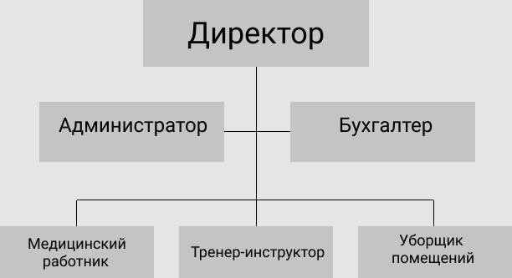
Структура тренажерного зала

Slide 5
Основные угрозы и их источники
Естественные и искусственные;
Преднамеренные и непреднамеренные;
Внешние и внутренние.

Slide 6
Естественные и искусственные
Естественные (природные явления, не зависящие от человека):
- ураганы, пожары;
- отключение электричества;
Искусственные (зависят от человека):
- проникновение на рабочие места не работников отдела, которые имеют туда доступ;

Slide 7
Непреднамеренные:
Установка программ, не входящих в число необходимых для работы;
Преднамеренные:
Атаки злоумышленников как извне, так и изнутри организации;
Результат: потери денежных средств, интеллектуальной собственности и доверительной репутации организации.

Slide 8
Формы внешних угроз:
Формы внутренних угроз:
Ошибки сисадминов;
Нарушение регламентов сотрудниками;
Отказы и сбои в работе ПК;
Вирусы в оборудовании;
Несанкционированный доступ к корпоративной информации;
Мониторинг со стороны специальных служб;
Аварии, техногенные катастрофы;

Slide 9
Оценка угроз, рисков и уязвимостей:
Существует 4 действия, проводимые с информацией, которые могут содержать угрозу: сбор, модификация, утечка и уничтожение.
Выделяют:
угрозы конфеденциальности;
угрозы целостности;
угрозы доступности.

Slide 10
Оценка угроз, рисков и уязвимостей
Величина ущерба | Описание
0 | Раскрытие информации, не являющейся строго конфиденциальной и не раскрывающая данных о клиентах
1 | Раскрытие данных принесет ничтожно малый моральный и экономический ущерб организации
2 | Ущерб от атаки есть, но основные операции и положения затронуты не будут
3 | Значительные финансовые потери и потери доверия со стороны клиента, ощутимая часть которых уйдет
4 | Потери очень значительные. Для восстановления положения потребуются крупные финансовые вложения

Slide 11
Разработка мер защиты:
ИБ должна обеспечиваться комплексом мер, среди которых:
административно-правовые;
организационные;
программно-технические.

Slide 12
Вероятностно-временная шкала реализации НСД к ИР
Вероятность события | Средняя частота события (НСД)
0 | Данный вид атаки отсутствует
0,1 | Реже, чем раз в год
0,2 | Около 1 раза в год
0,3 | Около 1 раза в месяц
0,4 | Около 1 раза в неделю
0,5 | Практически ежедневно

Slide 13
Оценка рисков
Описание атаки | Ущерб | Вероятность | Риск (Ущерб * Вероятность)
Спам (переполнение почтового ящика) | 1 | 0,4 | 0,4
НСД к корпоративной информации | 4 | 0,2 | 0,8
Мониторинг внутренней работы со стороны специальных служб | 3 | 0,2 | 0,6
Отказы и сбои в работе оборудования | 3 | 0,3 | 0,9
Проникновение на рабочие места не работников отдела, которые имеют туда доступ | 3 | 0,1 | 0,3
Ошибки в работе системных администрторов | 2 | 0,4 | 0,8
Итого | 19 | 1,7 | 32,3

Slide 14
Рекомендации для снижения рисков:
Четкая и строгая иерархия должностей;
Экстренная связь офиса с милицией и пожарной службой;
Строгий подбор сотрудников с привлечениям баз данных милиции;
Использование новейших средств защиты (антивирусы, файерволы)
Проведение регулярных бесед с сотрудниками;
Наличие плана по работе во время ЧС.

Slide 15
Вывод:
Мною была выявлены все возможные угрозы и их источники информационной безопасности в тренажерном зале, а также проанализированы и оценены собранные данные.
На основании этого была разработана концепция, основные элементы политики безопасности для тренажерного зала.
Также были разработаны мероприятия по внедрению разработанной мной политики безопасности на предприятии.
Результаты проделанной работы оформлены в виде описания разработанной политики безопасности, а также плана мероприятий по ее реализации.

